Slide 1
Родительское собрание для родителей будущих первоклассников
24 января 2013 года

Slide 2
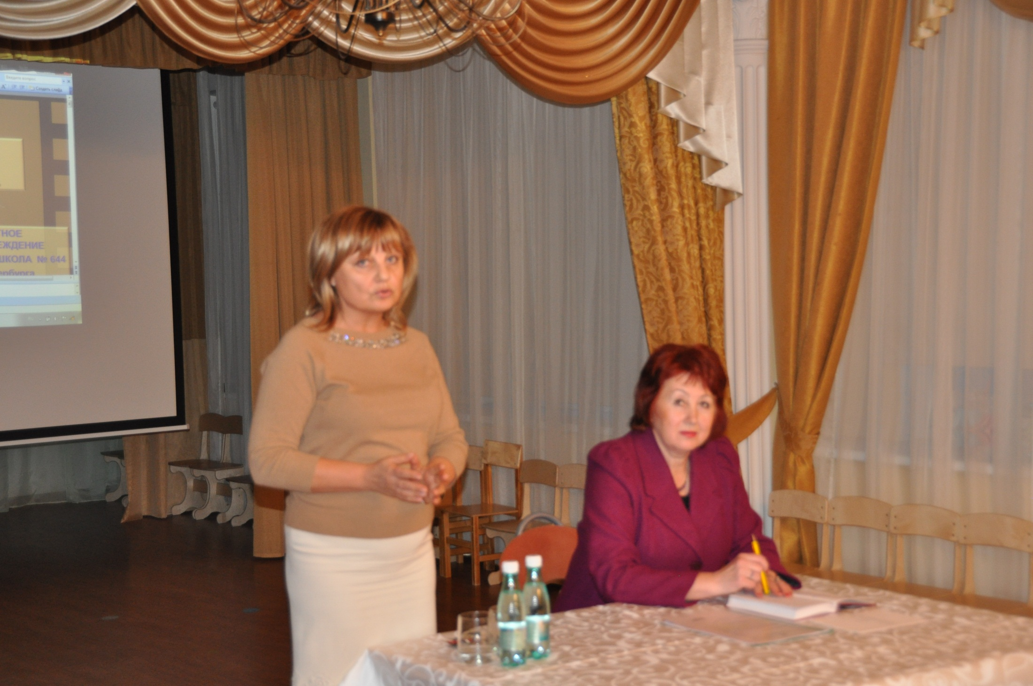

Slide 3
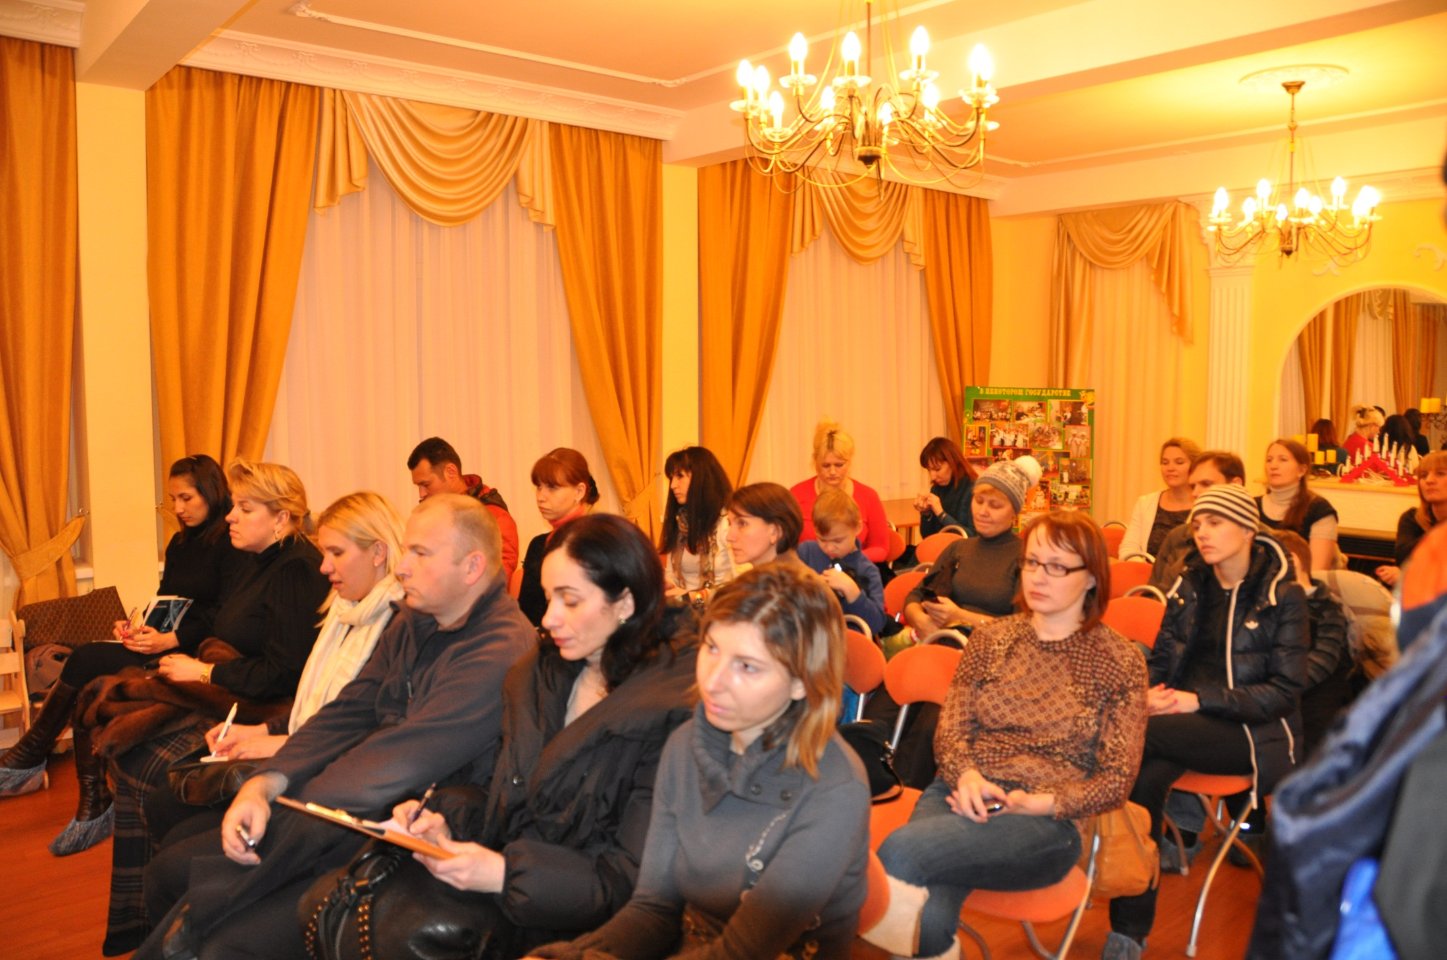

Slide 4
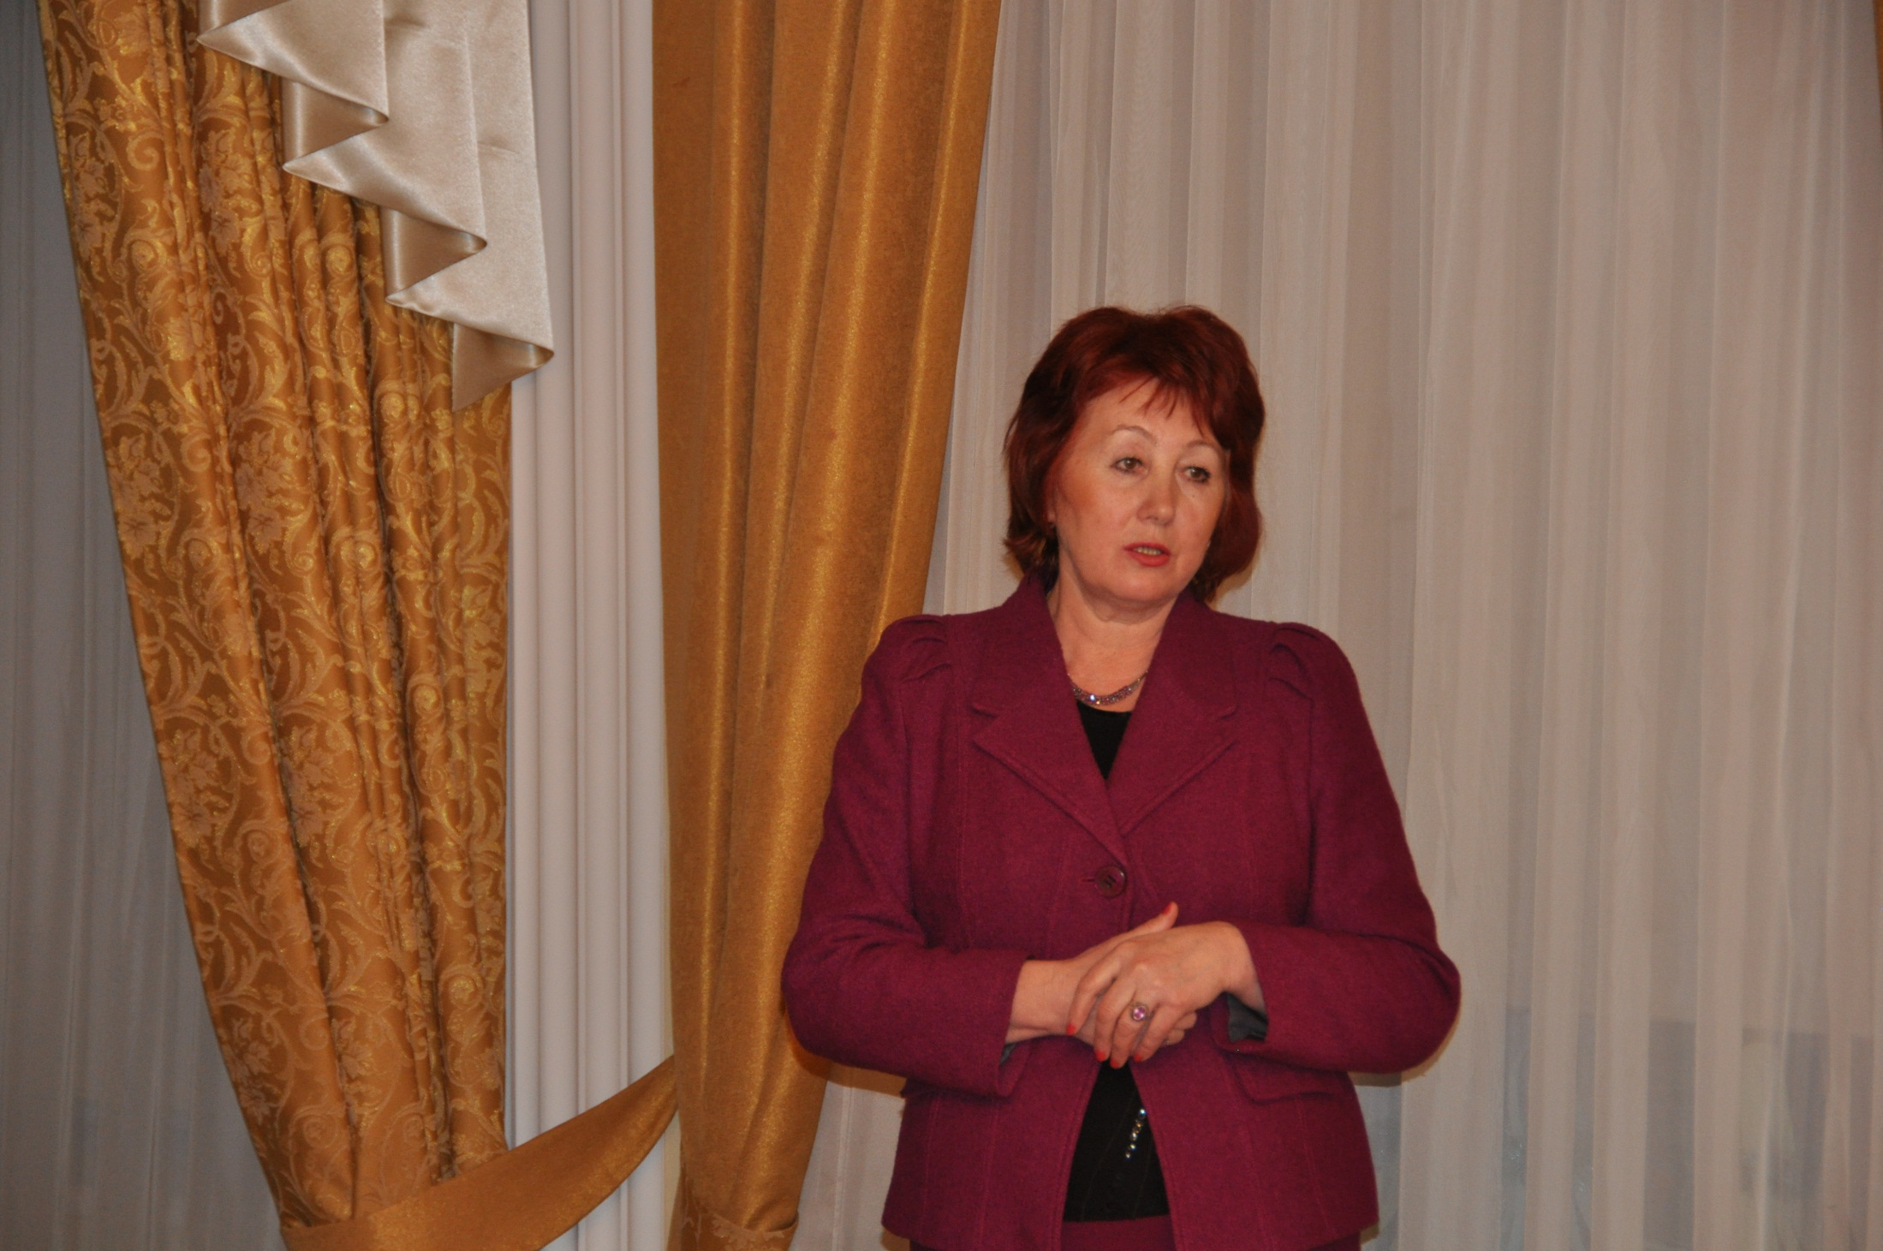

Slide 5
Краткое содержание
На встречу были приглашены представители СОШ№ 644 Приморского района СПб.: директор школы Т.В. Петухова и Л.Н. Абрамова, зам. директора по нач. школе.
Сайт школы: http://school644.spb.ru
Узнать о прикреплении к определенной школе в 2013 году в зависимости от адреса регистрации ребенка можно здесь: http://www.shkola-spb.ru/info/school-address/
Набираются 3 класса, идут занятия по подготовке к школе, важные с точки зрения адаптации к обучению, поскольку их ведут учителя, которые в сентября будут работать с первоклассниками.
Были обсуждены вопросы подачи документов в школу (с 1 марта – по регистрации, далее на оставшиеся места - остальные ), спектр основных и дополнительных образовательных услуг, дизайн школьной формы, питание школьников и пр.
Присутствовали около 20 родителей, представители администрации ГБДОУ д/с №62 – заведующая В.М. Янковская, ст. воспитатель Л.С. Вакуленко

